Slide 1

PacYourCultureMan
Carl Vancluysen, Jonas Luyks, Cedric van Broek, Pieter Neyens

Slide 2
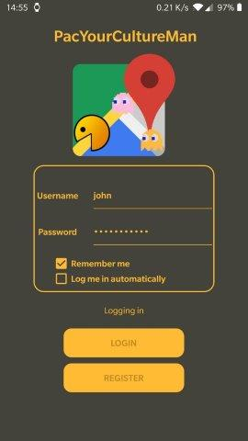
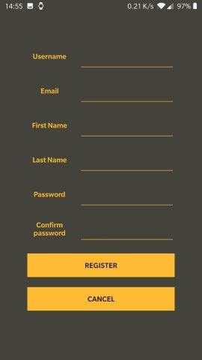
Flow van het spel Inloggen en registreren

Slide 3
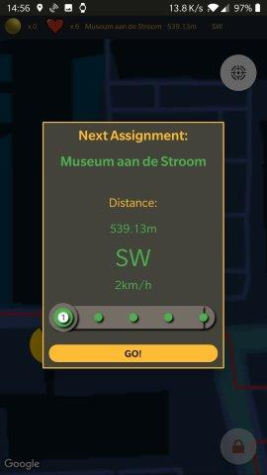
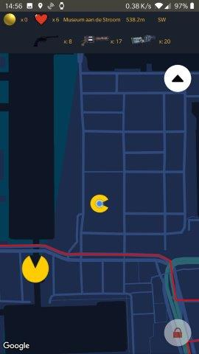
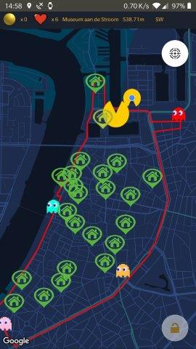
Flow van het spel start

Slide 4
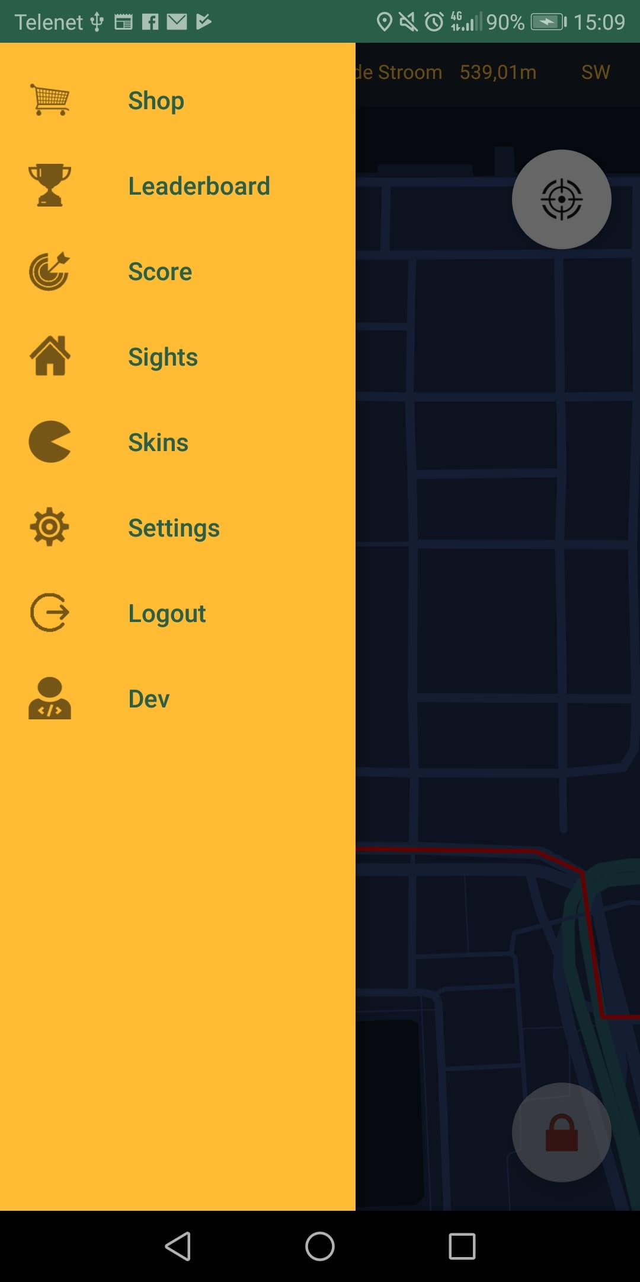
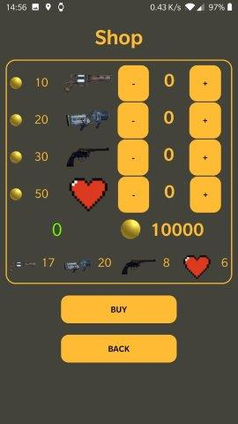
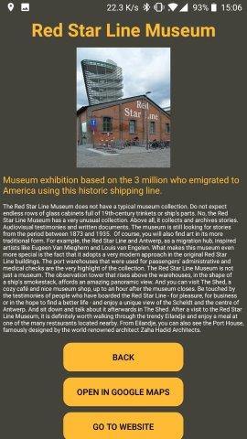
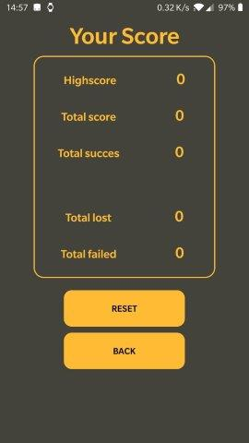
Flow van het spel Menu Options

Slide 5
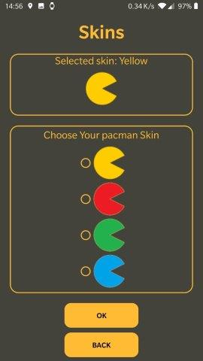
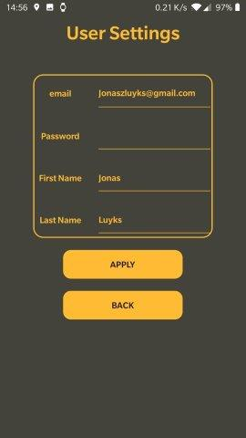
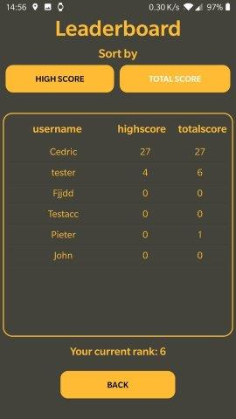
Flow van het spel Menu Options

Slide 6
Live Debugging ‘sfeer’moment

Slide 7
filmpje

Slide 8





Gebruikte software

Slide 9
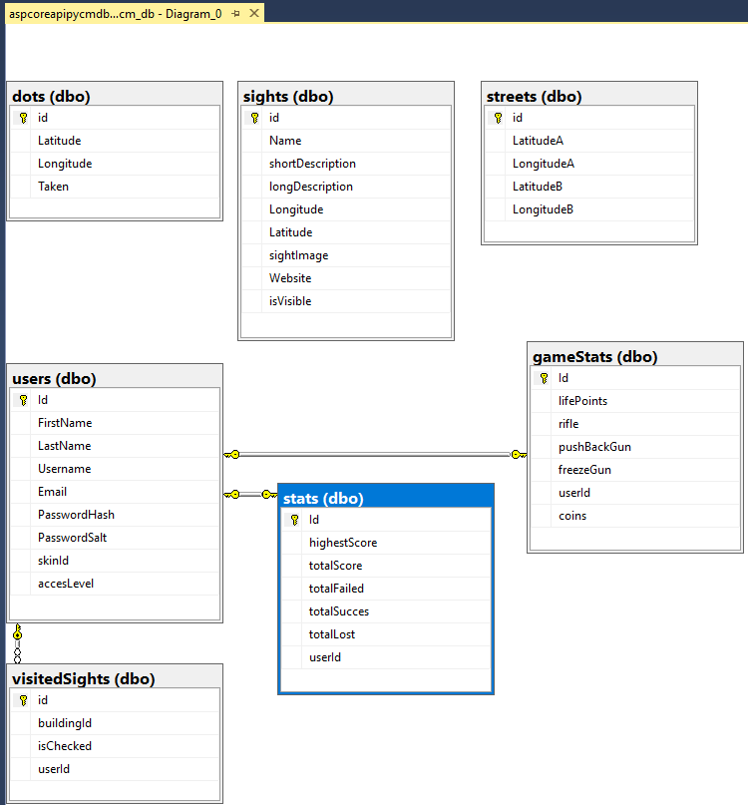
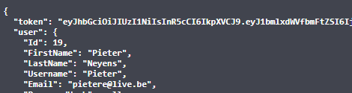
Data models

Slide 10
App structuur
ApiHelper klasse
Serializer/Deserializer Json data
Google Maps Code
Ghosts AI
Shop/Setting/highscores/Score/Visited Sights/Skins Logica

Slide 11
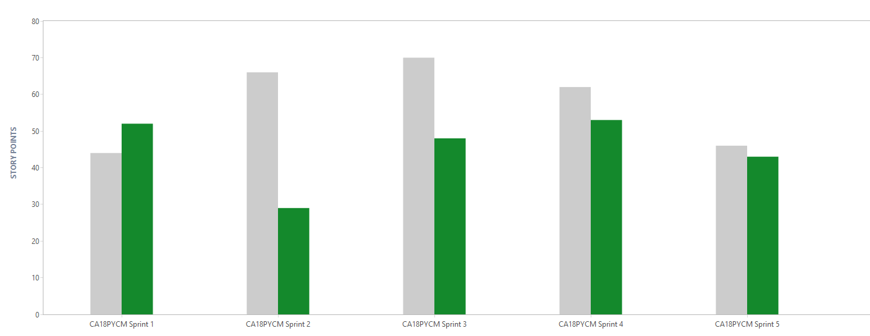
Velocity chart

Slide 12
Problemen
Algoritme spookje
Google directions
Algoritme dots
Deployment issues (begin)

